Slide 1

APLIKASI PENGOLAH KATA
(Ms. Word)

Slide 2
Aplikasi pengolah kata
Program pengolah kata berisi teks dan gambar yang memiliki banyak keistimewaan dan sangat profesional dibanding dengan pengolah kata yang sudah ada.

Slide 3

Ms. Word
Microsoft Word merupakan program aplikasi pengolah kata (word processor) yang biasa digunakan untuk membuat laporan, membuat dokumen berbentuk surat kabar, membuat label surat, membuat table pada dokumen, dan masih banyak lagi dukumen-dokumen lain yang biasa dibuat dengan menggunakan Microsoft Word.

Slide 4
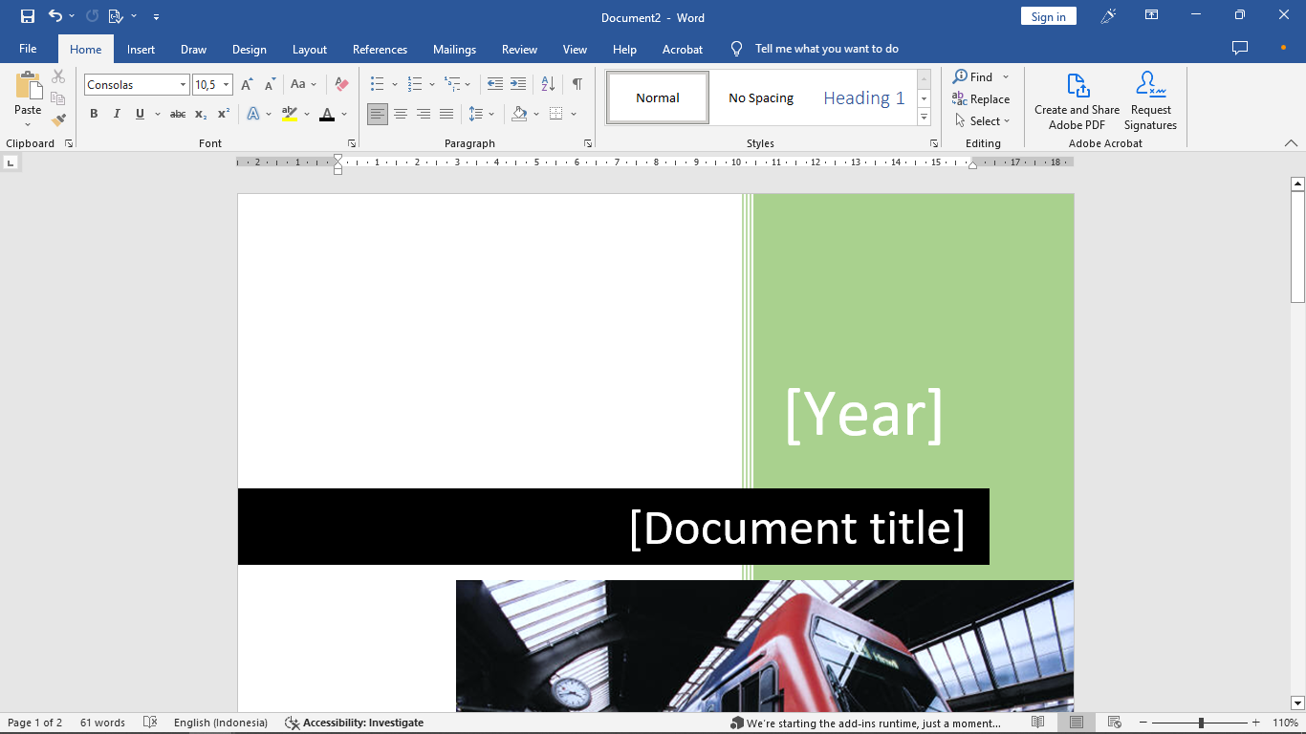
Navigasi Bar (NAVBAR)
Merupakan komponen yang berupa menu. yang biasanya diletakkan pada header aplikasi

Slide 5
Go to Ms. Word

